Slide 1

Đạo đức 4
Chủ đề: Yêu lao động
Bài 6: Em tích cực tham gia lao động

Slide 2


Ấn để đến trang sách

Slide 3


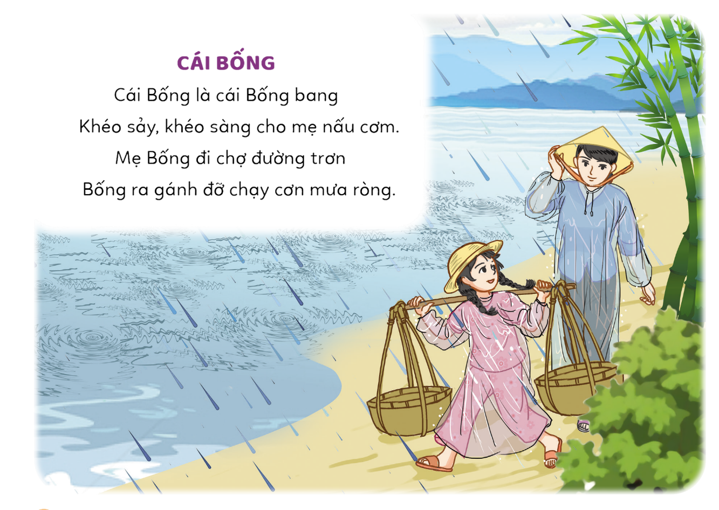
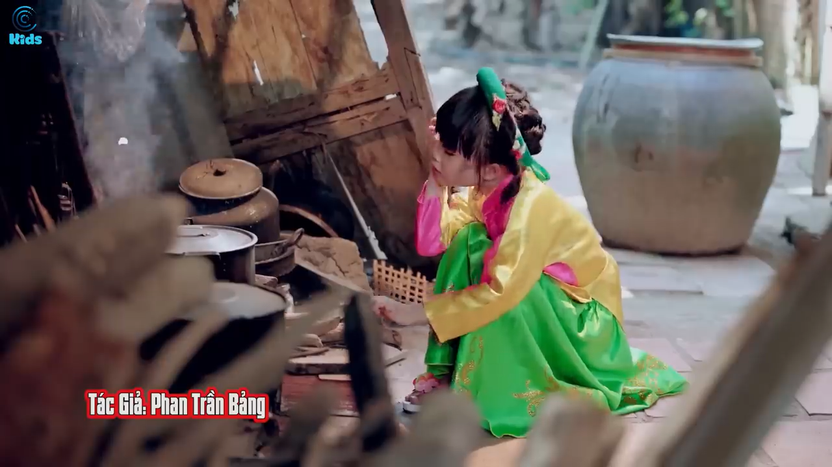
Các em nghe bài hát Cái bống và trả lời câu hỏi:
Trong bài hát, Bống đã có việc làm gì đáng khen?

Slide 4
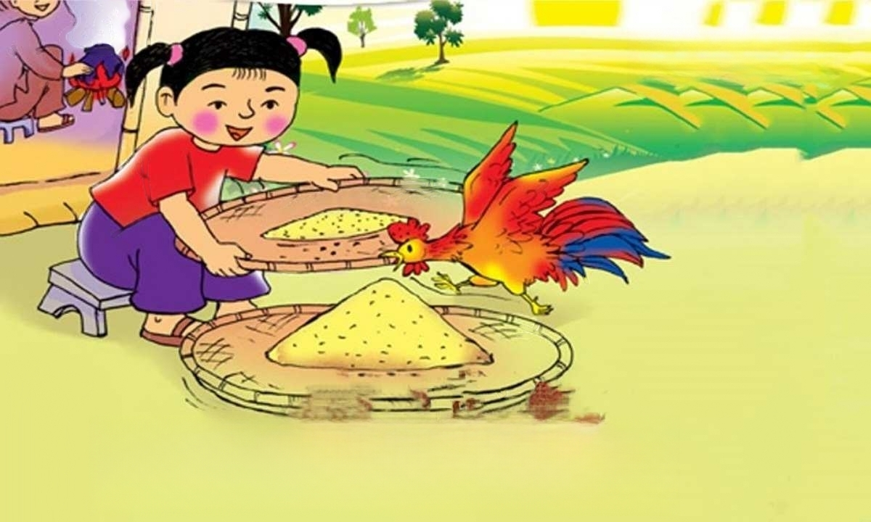
GỢI Ý TRẢ LỜI
Trong bài hát trên, Bống đã có việc làm đáng khen là khéo sảy, khéo sàng, ra gánh đỡ cho mẹ để giúp mẹ chạy mưa.

Slide 5

Ấn để đến trang sách

Slide 6

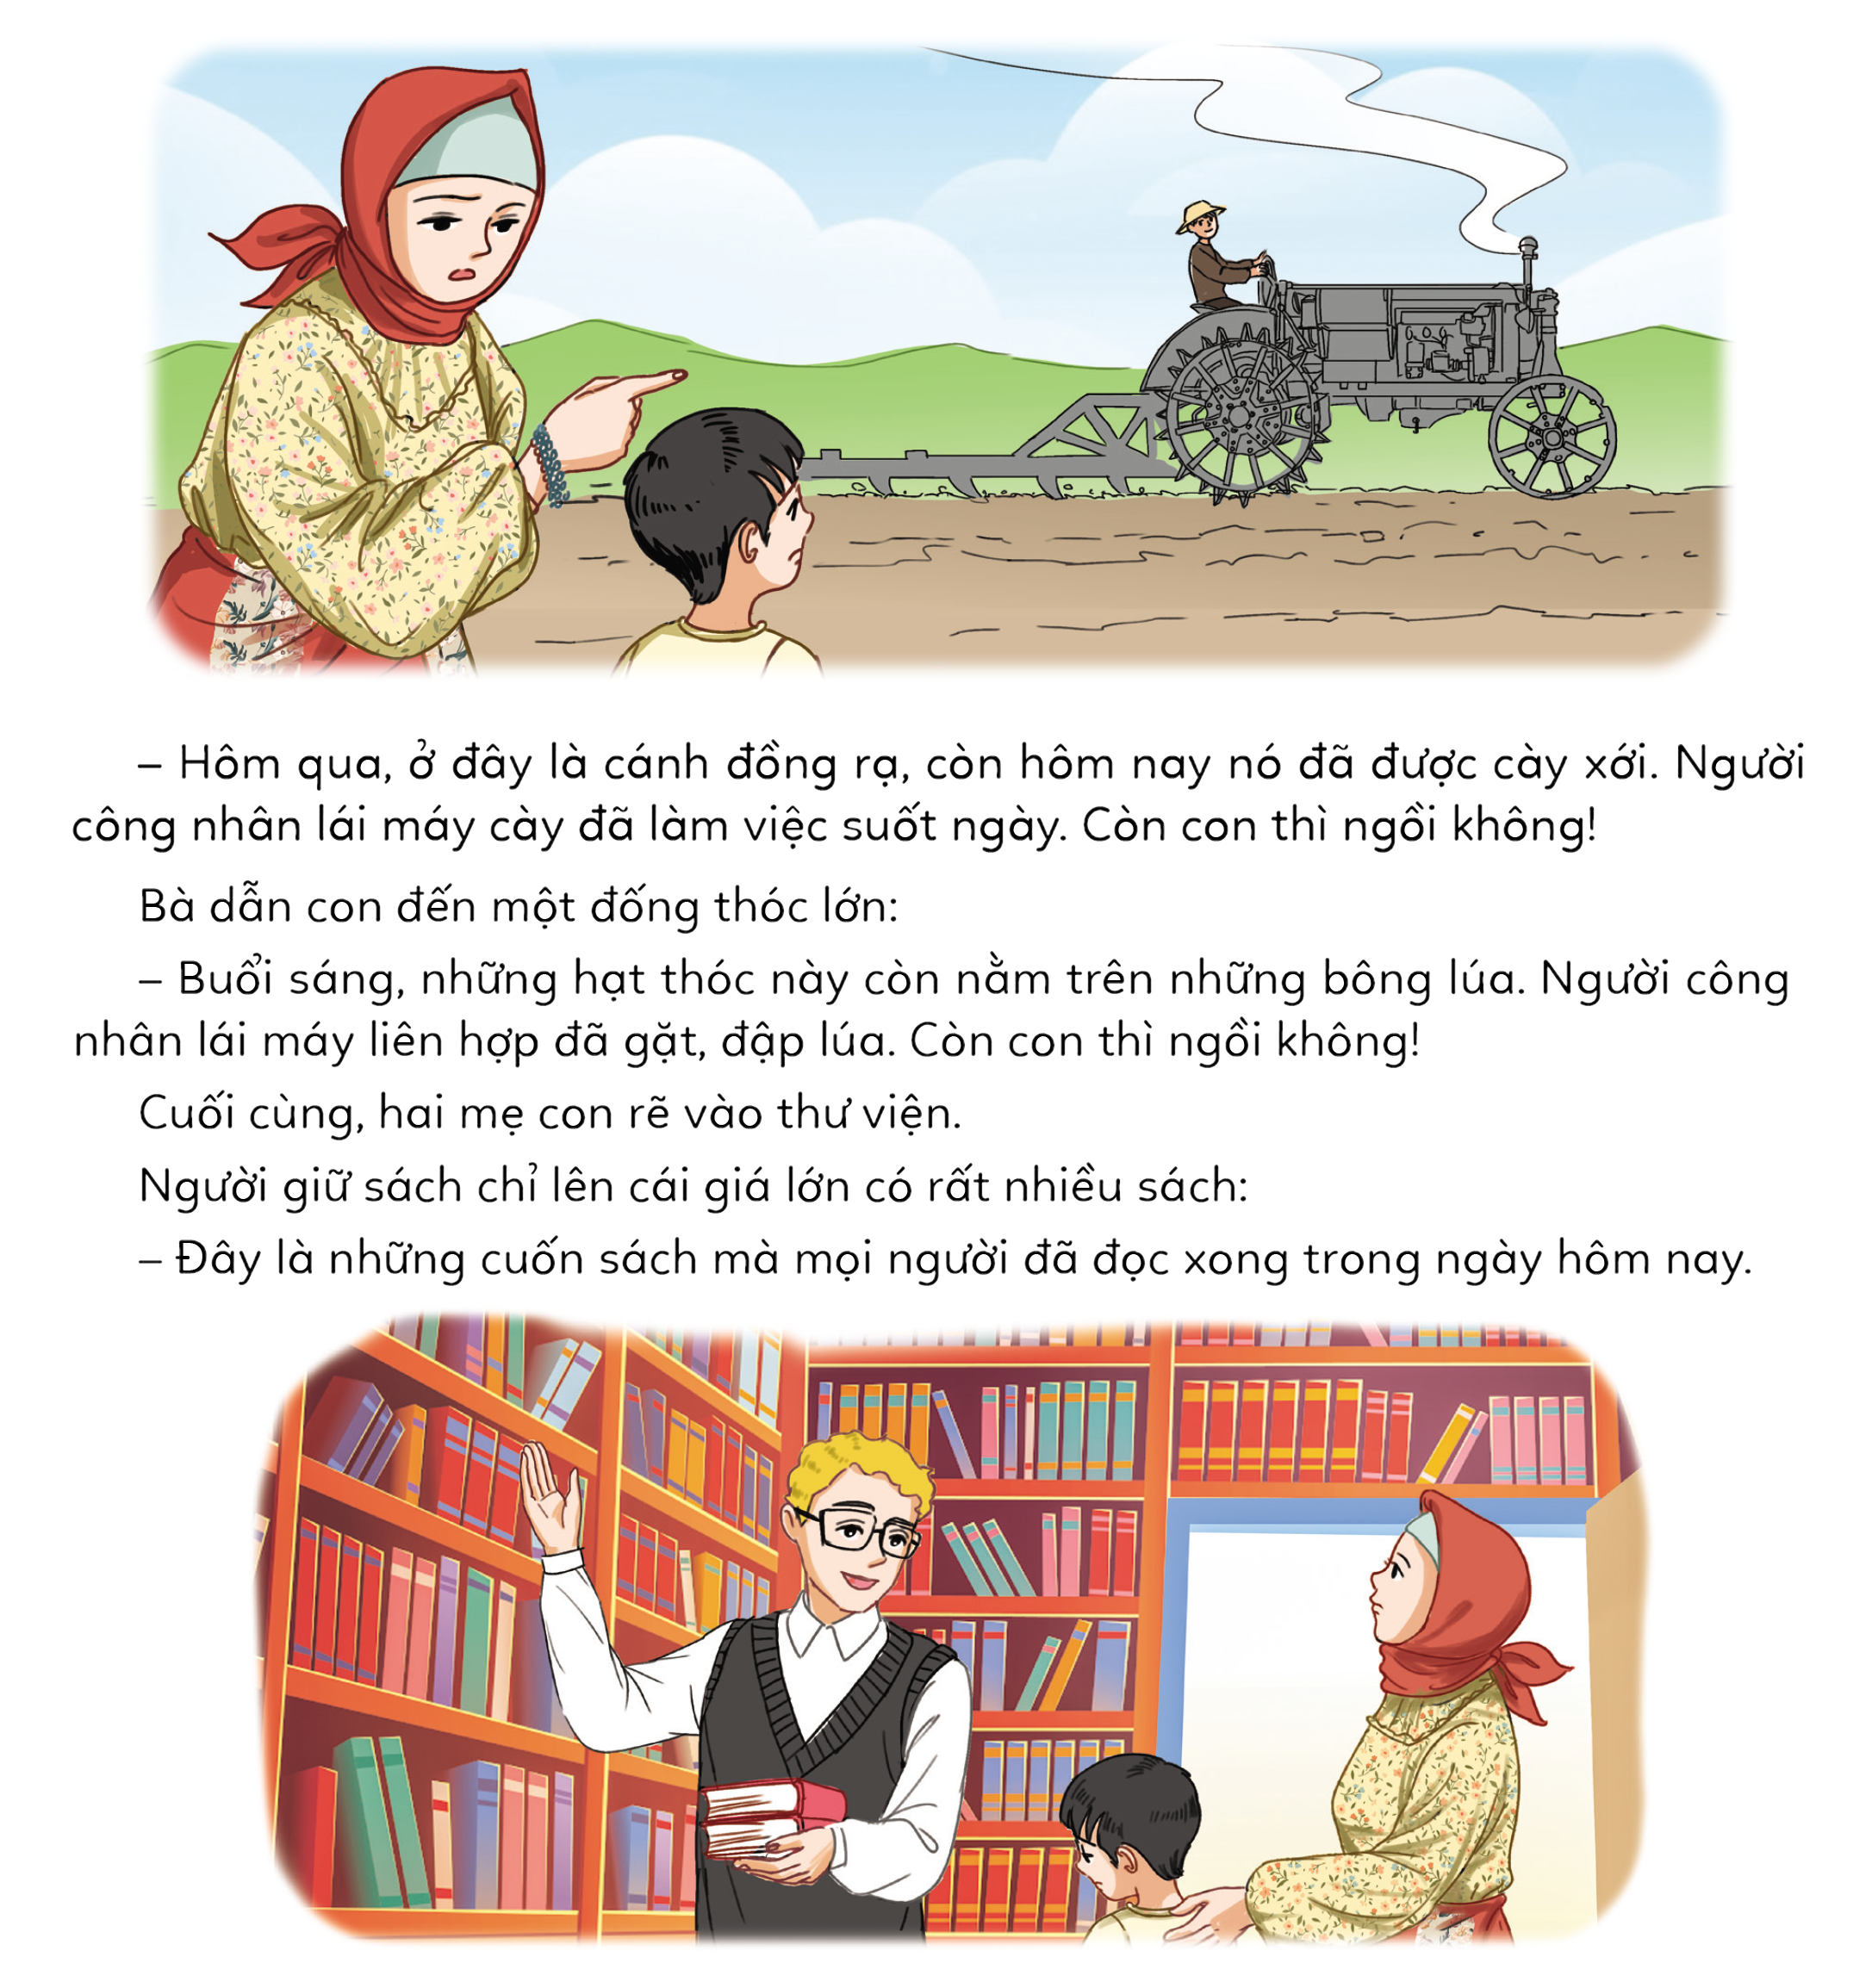
HOẠT ĐỘNG 1: ĐỌC CÂU CHUYỆN VÀ TRẢ LỜI CÂU HỎI
Đọc câu chuyện Một ngày của pê-chi-a và trả lời câu hỏi:
a. Những người lao động trong câu chuyện đã tích cực làm việc như thế nào?
b. Pê-chi-a đã nhận ra bài học gì từ những tấm gương lao động đó?

Slide 7


Gợi ý câu trả lời
Bà mẹ: đi làm lúc trời còn chưa sáng.
Câu a: Những người lao động trong câu chuyện trên đã tích cực làm việc:
Người công nhân lái máy cày:
đã làm việc suốt ngày
Người công nhân lái máy liên hợp: đã gặt và đập lúa.

Slide 8

Gợi ý trả lời: Câu a
Những người khác: đã đọc được rất nhiều sách trong ngày hôm nay
Câu a: Những người lao động trong câu chuyện trên đã tích cực làm việc:
Pê-chi-a: lười biếng và cuối cùng không làm được những việc mẹ giao.

Slide 9

Gợi ý trả lời: Câu b
Bài học mà pê-chi-a đã nhận ra từ những tấm gương lao động đó là:
Nhận ra thế nào là một ngày hoài phí đối với chính bản thân
Những người tích cực lao động luôn vui vẻ và thu được kết quả tốt.

Slide 10

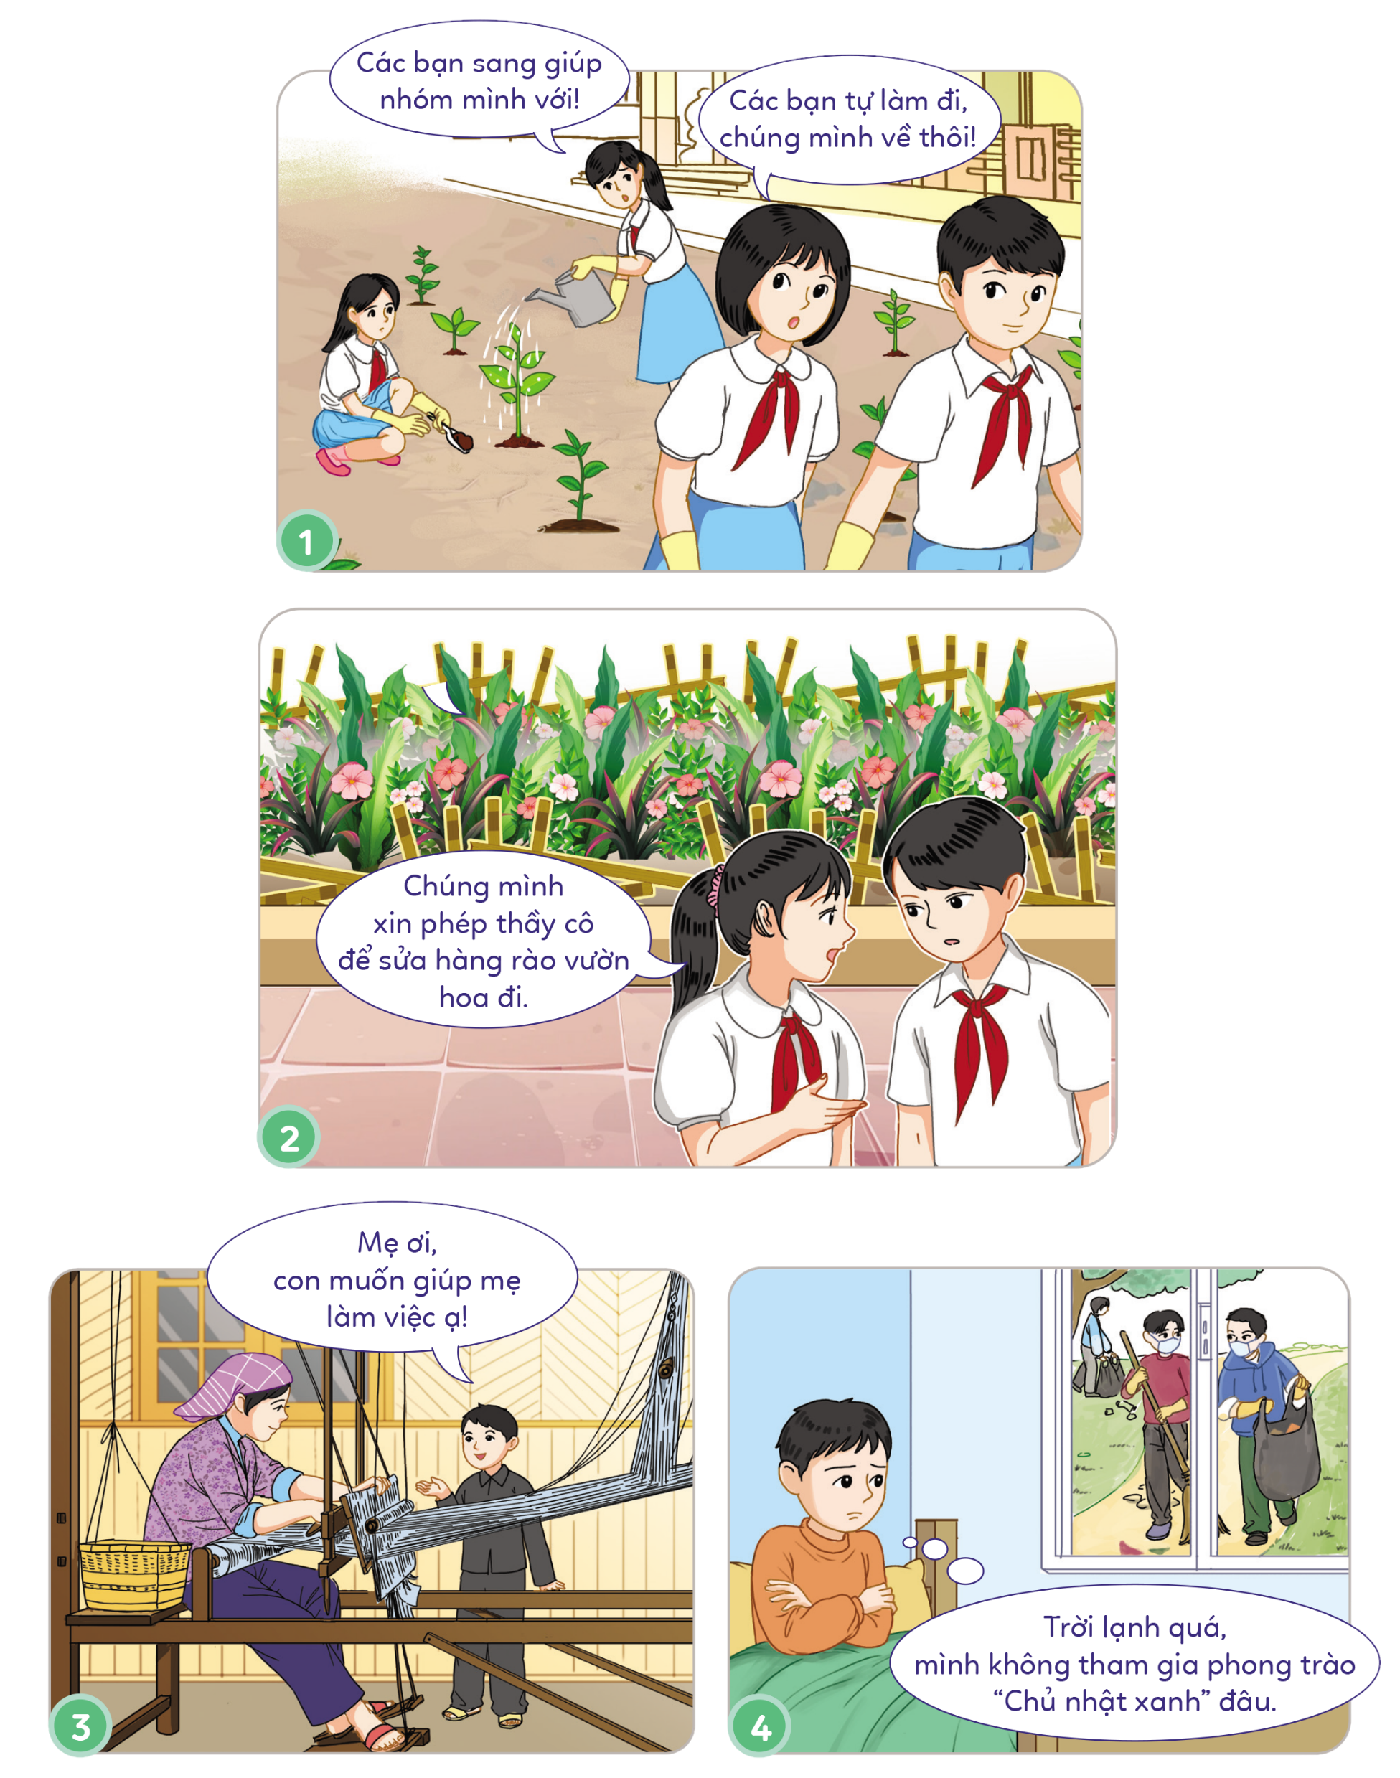
HOẠT ĐỘNG 2: QUAN SÁT TRANH VÀ TRẢ LỜI CÂU HỎI
Các em quan sát tranh và trả lời câu hỏi: Bạn nào trong tranh tích cực tự giác tham gia lao động? Vì sao?

Slide 11


Các em quan sát tranh và trả lời câu hỏi: Bạn nào trong tranh tích cực tự giác tham gia lao động? Vì sao?

Slide 12

Gợi ý trả lời
TRANH 1
Hai bạn học sinh bỏ về sau khi làm xong việc nhóm mình và từ chối giúp nhóm bạn để hoàn thành công việc chung của lớp là trồng cây.
➔ Chưa tích cực tham gia lao động.

Slide 13
Gợi ý trả lời
Hai bạn học sinh chủ động đưa ra ý kiến xin phép thầy cô sửa hàng rào để góp phần làm đẹp không gian trường học.
➔ Tích cực tham gia lao động vì các bạn tự đề xuất ý kiến để được làm việc.
TRANH 2

Slide 14
Gợi ý trả lời
TRANH 3
Bạn nam trong tranh chủ động muốn được giúp mẹ trong công việc.
➔ Tích cực tham gia lao động vì bạn tự đề xuất ý kiến để được làm việc.

Slide 15
Gợi ý trả lời
Vì trời lạnh, bạn nam trong tranh không tham gia phong trào “Chủ nhật xanh”, thu gom rác bảo vệ môi trường trong khi các bạn khác tham gia rất tích cực.
➔ Chưa tích cực tham gia lao động.
TRANH 4

Slide 16



HOẠT ĐỘNG 3: ĐỌC TÌNH HUỐNG VÀ TRẢ LỜI CÂU HỎI
Các em đọc tình huống (SHS – tr.32) và trả lời câu hỏi: Các bạn Hoàng, Phượng, Hà đã thể hiện sự quý trọng người yêu lao động như thế nào?

Slide 17
TÌNH HUỐNG ĐƯA RA
Tình huống 1: Đang phụ mẹ tưới cây ngoài sân, Hoàng thấy một cô lao công mồ hôi nhễ nhại đi tới và ngồi nghỉ trước cổng nhà mình. Hoàng liền xin phép mẹ đi lấy nước cho cô uống. Mẹ Hoàng rất vui vì thấy con mình biết quý trọng người lao động.
Tình huống 2: Phượng và Hà đang chơi trong nhà thì mẹ về. Thấy mẹ chở hàng nặng, mặt đỏ bừng vì phải đi giữa trưa nắng, hai bạn thương mẹ lắm. Không ai bảo ai, cả hai cùng chạy vội ra cổng, phụ mẹ mang đồ vào trong nhà rồi cùng nhau lấy khăn lau mồ hôi và nước uống cho mẹ.

Slide 18

Gợi ý trả lời: Các bạn Hoàng, Phượng, Hà đã thể hiện sự quý trọng người yêu lao động vì các bạn không cần ai nhắc nhở mà tự biết thực hiện các hành động:
Tình huống 1:
Hoàng biết lấy nước mời cô lao công.
Tình huống 2: Phượng và Hà biết ra mở cổng, phụ mẹ mang đồ vào trong nhà, rồi cùng nhau lấy khăn lau mồ hôi và lấy nước cho mẹ uống.

Slide 19

Ấn để đến trang sách

Slide 20


Hoạt động 1: Lựa chọn những hành vi, việc làm thể hiện tích cực, tự giác trong lao động
Làm việc theo nhóm (4 HS/nhóm): Các nhóm đọc những hành vi, việc làm (SHS – tr.33) và trả lời các câu hỏi sau:
Hành vi, việc làm nào thể hiện sự tích cực, tự giác trong lao động?
Vì sao các hành vi khác không thể hiện sự tích cực, tự giác trong lao động?

Slide 21

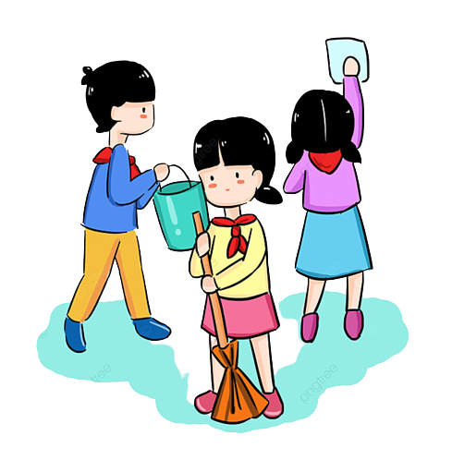
a. Khi được bố mẹ giao việc gì, Thanh thường lấy lí do bận học bài để không phải làm.
ĐỀ BÀI
b. Tài tham gia đầy đủ và nhiệt tình các buổi lao động tại sân trường.
c. Ngoài giờ học ở trường và ở nhà, Phụng thường giúp mẹ bán hàng ngoài chợ.

Slide 22
d. Khi tới lượt mình trực nhật, Bắc thường tìm lí do đi muộn.
ĐỀ BÀI
e. Khi thực hiện công việc trong nhóm, Đạt luôn tranh làm những công việc nhẹ nhàng nhất.
g. Nhà có vườn rộng, Hiền xin bố mẹ mua đàn gà về nuôi.

Slide 23
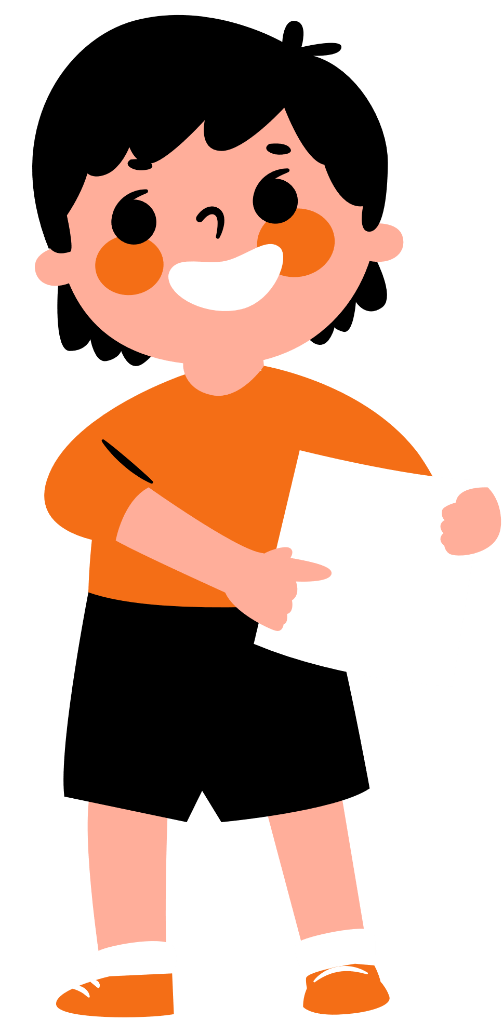
Hành vi, việc làm thể hiện sự tích cực trong lao động: Tình huống b, c, g vì các nhân vật tự giác làm những việc phù hợp với lứa tuổi.
GỢI Ý CÂU TRẢ LỜI
Hành vi ở tình huống a, d, e không thể hiện sự tích cực: vì các nhân vật không tự giác lao động mà đùn đẩy, lấy lí do để không phải làm.

Slide 24
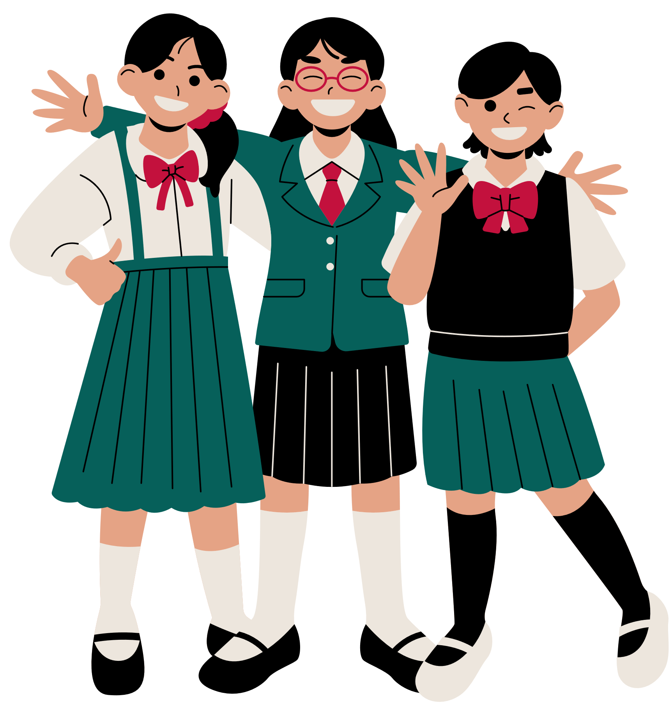
Hoạt động 2: Bày tỏ ý kiến
Ý kiến a: Trong buổi học đầu tiên của lớp 4B, khi nghe bạn Hưng giới thiệu bố mình là phụ bếp, Bình và Kiên cho rằng nghề đó không quan trọng như những nghề bác sĩ, kĩ sư mà bố các bạn ấy đang làm.
Hoạt động nhóm
Em có đồng tình với Bình và Kiên Không? Vì sao?

Slide 25


Gợi ý câu trả lời: Ý kiến a
Em không đồng tình với Bình và Kiên:
Vì nghề nào cũng cao quý và đáng được trân trọng.
Mỗi một nghề đều có giá trị, có đóng góp vào sự phát triển của xã hội.
Bất cứ nghề nào mang lại lợi ích cho con người và cộng đồng cũng đều đáng được trân trọng, tôn vinh.

Slide 26
Ý kiến b: Thu chỉ tự giác và tích cực làm những công việc gia đình mà bố mẹ thưởng tiền, còn những việc không có tiền thưởng, em chỉ làm một cách qua loa.
Hoạt động nhóm
Em có đồng tình với bạn Thu không? Vì sao?

Slide 27

Gợi ý câu trả lời: Ý kiến b
Em không đồng tình với bạn Thu:
Vì Thu chưa biết tự giác lao động, chỉ làm những việc có lợi ích cho mình mà thôi.
Việc giúp đỡ bố mẹ làm việc nhà sẽ giúp bản thân thấy mình có ích cũng như thêm gắn kết đối với các thành viên trong gia đình.

Slide 28

Hoạt động 3: Xử lí tình huống
HOẠT ĐỘNG NHÓM: Cả lớp chia thành các nhóm học tập (4 HS/nhóm), mỗi nhóm đọc tình huống (SHS – tr.33,34) và trả lời câu hỏi:
Tình huống 1: Bố mẹ đi làm xa, Lan sống cùng ông bà ở quê. Lan luôn tích cực, tự giác để giúp đỡ ông bà công việc nhà. Tuy nhiên, vì thương cháu nên ông bà yêu cầu Lan chỉ cần tập trung vào việc học, còn mọi việc để ông bà lo.
Nếu là Lan, em sẽ nói với ông bà thế nào?

Slide 29
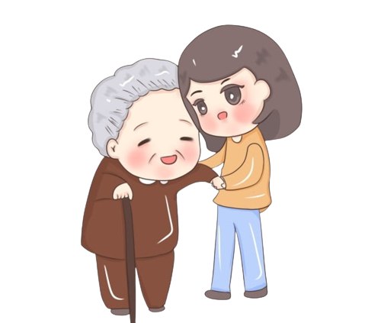
GỢI Ý TRẢ LỜI
Nếu là Lan, em sẽ nói với ông bà: “Những công việc này nằm trong khả năng của cháu, cháu có thể tự làm được. Cháu hứa sẽ làm việc nhà mà không làm ảnh hưởng đến việc học ạ.”
TÌNH HUỐNG 1

Slide 30
HOẠT ĐỘNG NHÓM: Cả lớp chia thành các nhóm học tập (4 HS/nhóm), mỗi nhóm đọc tình huống (SHS – tr.33,34) và trả lời câu hỏi:
Tình huống 2: Tiến rất tự giác và tích cực tham gia các hoạt động lao động những lại thường bỏ bê việc học dẫn đến kết quả học tập sa sút. Bố mẹ biết chuyện nên không muốn cho Tiến tham gia các hoạt động này nữa.
Nếu là Tiến, em sẽ làm gì?

Slide 31
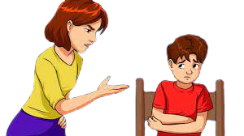
GỢI Ý TRẢ LỜI
Nếu em là Tiến, em sẽ cố gắng chăm chỉ học hành hơn nữa để có kết quả tốt, xin phép bố mẹ tiếp tục tham gia các hoạt động lao động và hứa sẽ không bỏ bê việc học nữa.
TÌNH HUỐNG 2

Slide 32

Ấn để đến trang sách

Slide 33


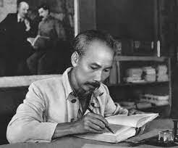
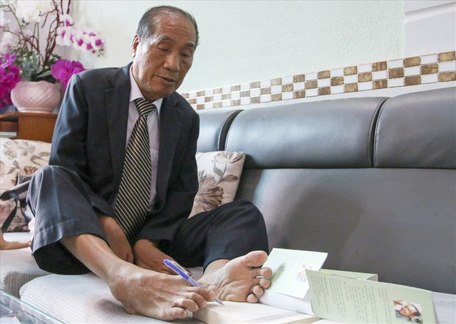

Hoạt động 1: Chia sẻ với các bạn về những tấm gương lao động tích cực, tự giác mà em biết
Em hãy nêu và chia sẻ trước lớp những tấm gương tích cực, tự giác trong lao động.
GỢI Ý
Chủ tịch Hồ Chí Minh
Thầy giáo Nguyễn Ngọc Ký

Slide 34

Hoạt động 2: Xây dựng và thực hiện kế hoạch tham gia lao động của em trong gia đình
Các em sử dụng một tấm bìa hoặc giấy A4 để ghi lại các công việc mà bản thân có thể làm trong từng ngày của tuần tiếp theo, nêu thời gian thực hiện và kết quả thực hiện các công việc đó (có thể thực hiện theo mẫu dưới đây)
Lưu ý: Khuyến khích trang trí sản phẩm mang tính thẩm mĩ và sáng tạo; trang trí các bông hoa, tô màu sắc,…

Slide 35
Tên công việc của gia đình | Việc em có thể tham gia | Thời gian thực hiện | Kết quả

Slide 36

Gợi ý trả lời
Tên công việc của gia đình | Việc em có thể tham gia | Thời gian thực hiện | Kết quả
Dọn dẹp nhà cửa | Quét nhà Rửa chén | Sau các bữa cơm Khi có thời gian rảnh | Thực hiện tốt và được bố mẹ khen
Phụ gia đình chuẩn bị các bữa ăn | Nhặt rau Rửa rau Nấu cơm | Vào các buổi chiều không đi học | Thực hiện tốt và được bố mẹ khen

Slide 37

Ấn để đến trang sách

Slide 38

LỜI KHUYÊN
Nên thợ, nên thầy nhờ có học
No ăn, no mặc bởi hay làm.
(Tục ngữ)

Slide 39

HƯỚNG DẪN VỀ NHÀ
Đọc lại bài học
Em tích cực tham gia lao động
Có ý thức tích cực, tự giác tham gia các công việc phù hợp với lứa tuổi
Đọc trước Bài 7 – Em tôn trọng tài sản của người khác (SHS – tr.35)

Slide 40

Notes:
https://www.youtube.com/@hoc1biet10

Slide 41


